Slide 1
MEER DAN RENDEMENT
IMPACT METEN VOOR DE REGELING
TOEKOMSTBESTENDIG WONEN

Slide 2



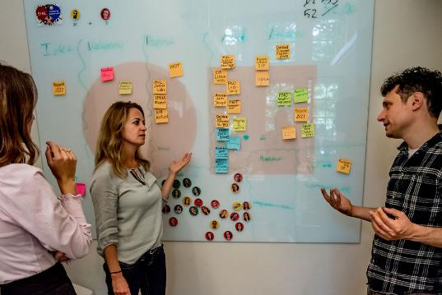


OVER SOCIAL FINANCE NL
WIJ INCLUDEREN MAATSCHAPPELIJKE IMPACT IN EEN BUSINESSCASE EN HELPEN HIERBIJ MET HET DUURZAAM FINANCIEREN EN OPSCHALEN VAN IMPACT
Adviseren
Doen
Inspireren

Slide 3
VOORBEELDEN

Slide 4





VOORBEELDEN
Notes:
Venlo: gezonde basisschool van de toekomst, Welzijn op recept
Kansfonds – adviseren over een maatschappelijk vastgoedfonds – EUR 25m, thuis bieden aan 500 daklozen. Haalbaarheidsstudie, verkenning financiering, structurering.

Slide 5









VOORBEELD: HEALTH IMPACT BOND ‘STEVIG STAAN’
Impact investeerder
Inter-mediair
€
€
Maat-
schappelijke uitdaging
Outcome
payer
Uitvoerende organisatie
Evaluator
Notes:
1. BNP Paribas, Rabobank,
Bridges en particulieren via Oneplanetcrowd verschaffen werkkapitaal
2. Fysiotherapeuten geven valpreventie cursussen aan 70+’ers met een verhoogd valrisico in Noord-Limburg
3. Deloitte monitort de resultaten bij de doelgroep; hierbij ligt de focus op het verminderd aantal valincidenten
4. Zorgverzekeraars (VGZ en CZ), Zorgkantoor VGZ en zeven gemeenten betalen uit op basis van de gerealiseerde resultaten
In een Health Impact Bond verschaffen impact investeerders het werkkapitaal voor de uitvoerende organisatie.
Resultaatbetalers (bijvoorbeeld overheid/filantropie of een zorgverzekeraar) betalen pas uit als onafhankelijk is vastgesteld dat de vooraf afgesproken resultaten zijn behaald.
Bij het succesvol behalen van de resultaten volgt terugbetaling aan investeerders, doorgaans met een vooraf afgesproken rendement. Worden de resultaten niet gehaald, dan volgt geen betaling. Daarmee dragen de impact investeerders het risico.

Slide 6


IMPACT METEN

Slide 7
WAT IS IMPACT?
MEETBARE VERANDERING DIE DIRECT TOE TE SCHRIJVEN IS AAN EEN INTERVENTIE
Intentionaliteit
Impact moet het resultaat zijn van een bewuste en doelgerichte inzet. Dit betekent dat de beoogde sociale en/of ecologische effecten vooraf duidelijk worden geformuleerd en expliciet worden vastgelegd.
Meetbaarheid
Impact moet zo veel mogelijk worden onderbouwd met kwantitatieve (en waar nodig kwalitatieve) indicatoren. Zonder een gestructureerd meetsysteem, met vooraf gedefinieerde doelstellingen, is het onmogelijk om impact overtuigend aan te tonen.
Additionaliteit
Impact moet aantoonbaar additioneel zijn. Dit houdt in dat de effecten zonder de interventie of investering niet, of in veel mindere mate, zouden zijn opgetreden. Additionaliteit zorgt ervoor dat de bijdrage uniek en onderscheidend is.

Slide 8
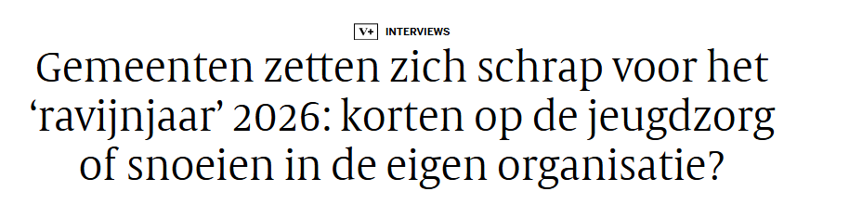

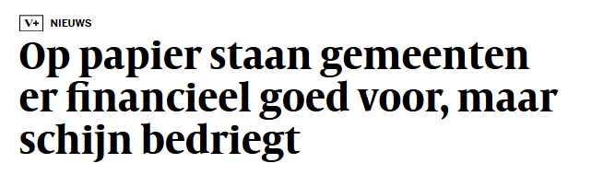
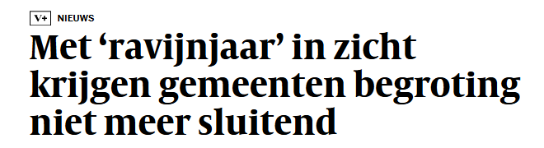
STUREN OP IMPACT BIEDT HOUVAST IN POLITIEK ONZEKERE TIJDEN
Notes:
Juist in politiek onzekere tijden kan sturen op impact houvast bieden: het maakt zichtbaar wat wel werkt en wat niet en het helpt om beleidskeuzes te baseren op maatschappelijke waarde in plaats van partijpolitiek. Zo kan bijdragen aan het creëren van continuïteit voorbij de collegeperiode.

Slide 9



DOELEN IMPACT MANAGEMENT
NADENKEN OVER EN IMPACT CENTRAAL STELLEN IS HEEL BELANGRIJK WANT JE KAN ER MEERDERE DOELEN MEE DIENEN:
Communicatie
Verantwoording
Leren
Sturen

Slide 10
STAPPEN IMPACT MANAGEMENT IN KAART
JE KAN IMPACT VIA DE VOLGENDE STAPPEN IN KAART BRENGEN
Communiceren
Strategie
Leren en verbeteren
Sturen
1. Impactstrategie Doelen bepalen & Stakeholderanalyse
2. Verandertheorie Opstellen pad van verandering
3. Effectenkaart & Meetplan
Wat ga je meten?
Hoe ga je dit meten?
4. Impact
Zicht op je maatschappelijke waarde
Communicatie
Leren
Sturen

Slide 11
VERANDERTHEORIE
CONCEPT VOOR TOEKOMSTBESTENDIG WONEN
Wat je nodig hebt
Wat je doet & bereikt in aantallen
Wat er verandert voor de doelgroep
Wat er verandert in de samenleving
Organisatie
Doelgroep
Maatschappelijke verandering
Inputs
Activiteiten
Output
Outcomes
Impact
Provinciale middelen (€ 95m)
Gemeentelijke co-financiering (50%)
Uitvoering door SVn
Verstrekken van leningen aan woningeigenaren
Beoordeling aanvragen via gemeente + SVn
Communicatie en promotie door gemeenten
12.116 leningen verstrekt
€170 mln uitgezet
46 van 51 gemeenten deelnemend
XX woningen verduurzaamd
XX woningen levensloopbestendig gemaakt
Lagere energielasten voor XX bewoners
Specifieke doelgroepen?
Bijdrage aan 55% CO2-reductie in 2030 en klimaatneutraal Gelderland in 2050
Minder energiearmoede onder Gelderse huishoudens
Meer ouderen die langer zelfstandig thuis kunnen wonen
Notes:
Zijn er doelen als "wij willen X huishoudens bereiken", zijn er specifieke doelgroepen?
De financiële logica voor gemeenten zit niet in directe opbrengst, maar in indirecte en maatschappelijke baten die je als gemeente kunt boeken:
Lagere druk op gemeentelijke zorgbudgetten als ouderen langer zelfstandig thuis wonen — minder of later gebruik van Wmo-voorzieningen of verpleeghuiszorg.
Hogere OZB-inkomsten op termijn als woningwaarden stijgen door verduurzaming, al is dat effect bescheiden en onzeker.
Bijdrage aan gemeentelijke klimaatdoelen zonder dat de gemeente zelf investeert in infrastructuur — de investering ligt bij de bewoner.
Leefbaarheid en wijkkwaliteit als woningen worden opgeknapt, met name relevant bij collectieve aanpakken.
Worden deze indirecte baten wordt momenteel gemeten of gekwantificeerd?
Gemeenten nemen dus een financieel offer (lage rente, kapitaalbeslag) op basis van beleidsgeloof, niet op basis van aangetoonde maatschappelijke return. Dat is een kwetsbare positie, zeker nu budgetten onder druk komen.
Dat maakt impactmeting voor gemeenten niet alleen inhoudelijk interessant, maar ook bestuurlijk en financieel relevant.
SVn is bezig met een Impact Reporting Tool als proof-of-concept, maar die draait nog maar een paar maanden en levert nog geen volledige data op.

Slide 12
ONDERDELEN MEETPLAN
Afbakening
Voor wie?
Wat valt in het meetplan?
Indicatoren
Wat meten we?
Hoe meten we? Frequentie?
Analyse
Hoe trekken we betrouwbare conclusies?
Rapportage aan wie?
Notes:
Mogelijke vraag: "Stel dat jullie over drie jaar moeten aantonen aan PS dat die €95 miljoen goed besteed is — wat wil je dan kunnen laten zien?"

Slide 13
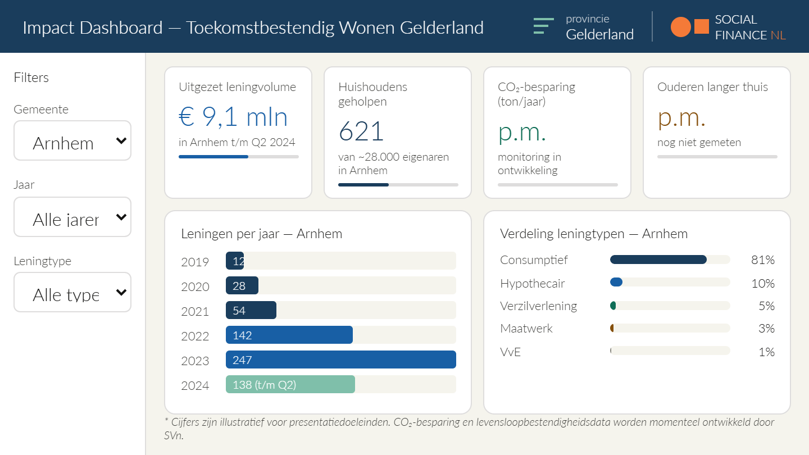
VOORBEELD DASHBOARD

Slide 14

KLAAR VOOR DE START!
VRAGEN?
Notes:
(doel was om jullie te triggeren te denken over de impact:
Wat is voor jullie gemeente de belangrijkste outcome die je zou willen meten
Wat wil je bereiken
Wat is er al bereikt:
CO2 besparing
Hoeveel mensen minder energie armoede
Hoe kom je verder? Wie heb je daarvoor nodig en helpt het om diegene (bijvoorbeeld financieel) te laten zien wat de impact is
Specifieker kijken:
Welke doelgroep? Welke investeringen hebben het meeste effect?
Verantwoorden van publiek geld

Slide 15



CONTACT
ELS SWEENEY-BINDELS
Social Finance NL Mauritskade 64 1092 AD Amsterdam
Director
els.sweeney@socfin.nl
www.socfin.nl
info@socfin.nl
Notes:
Hier graag een slide met foto en contactgevens van diegene die hem geeft.

